Slide 1
Lionien muuttuva digitaalinen kokemus
Etsimme teknologisia ratkaisuja jäsentemme tarpeisiin
Notes:
Hei, tänään haluamme tarjota päivityksen digitaalisista tuotteistamme lioneille ja leoille.
Tämän esitelmän on laatinut LCI/LCIF:n henkilökunta. Kysymyksiä voi lähettää osoitteeseen Salesforcefeedback@lionsclubs.org
Tämä on matka meille kaikille, ja kannustamme kaikkia esittämään kysymyksiä!

Slide 2


Miltä lionien digitaalinen kokemus näyttää tänään?
Notes:
Aloitetaan tarkastelemalla nykyistä kokemustamme
[Jos live-esitys, pyydä 4-5 yleisön jäsentä kertomaan mielipiteensä]

Slide 3
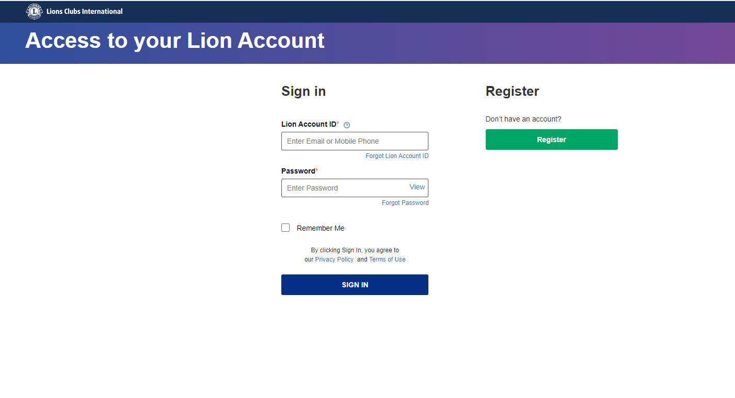
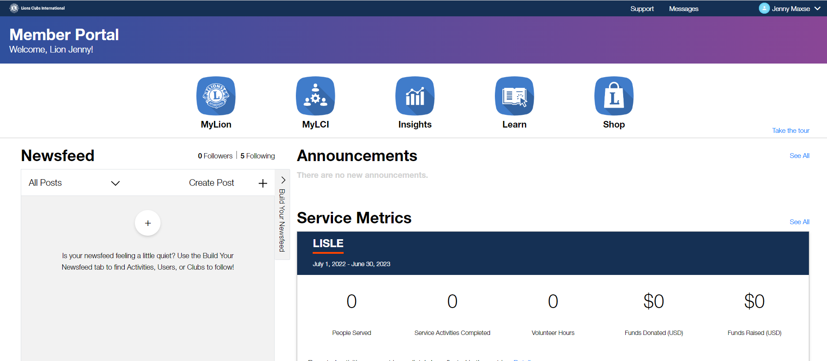
Yksi tili. Yksi portaali.
Notes:
Lion Account -tilimme… Se on yksi tili, jolla pääset käyttämään kaikkia johtamiseen ja palvelemiseen tarvittavia resursseja.
Mutta onko se todella yksi tili?

Slide 4

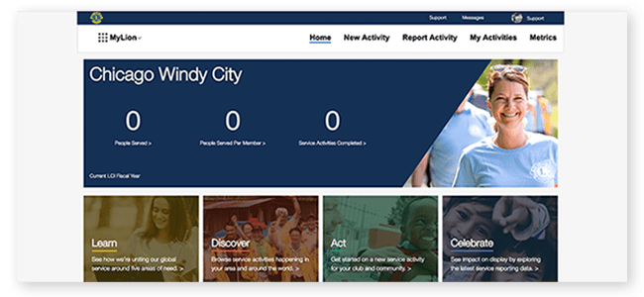
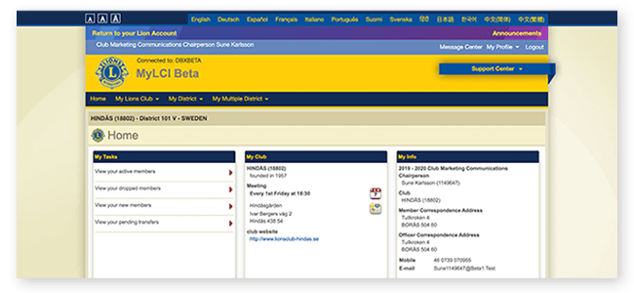
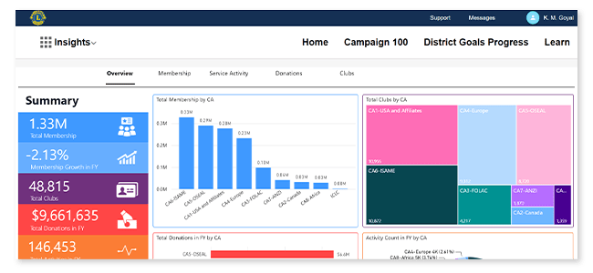
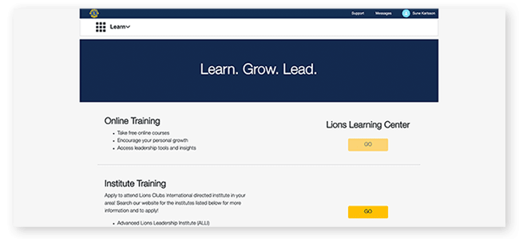
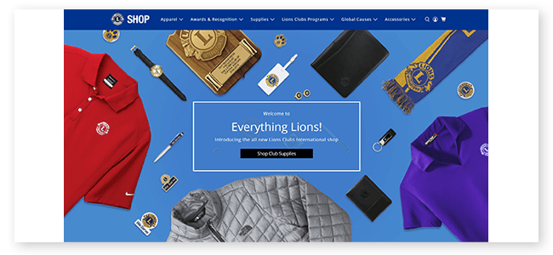
Viisi tuotetta. Viisi käyttökokemusta.
Viisi paikkaa tietojen tallentamiseen.
Notes:
Tilin taustalla on viisi erilaista sovellustuotetta. Jokaisella näistä sovelluksista on oma ulkoasunsa, navigointinsa ja käyttökokemuksensa.
Tämä tarkoittaa useita asioita, joita on opittava sekä useita paikkoja, joissa on etsittävä tapoja tehdä kaikki tarpeellinen.
Lisäksi tämä perustuu useisiin riippumattomiin tietokantoihin, joissa ei usein ole samoja tietoja.
Useat tietovarastot lisäävät merkittävää monimutkaisuutta sen varmistamisessa ja hallinnassa, että sinulla on oikea ja yhteensopiva pääsy tarvitsemiisi tietoihin.

Slide 5




Nykyisellä portaalilla monet toisiinsa liittyvät toiminnot katkeavat kokonaan
Tiedustelut jäsenpalvelukeskukseen
Lahjoitushistorian tarkistaminen
Henkilökohtaiset ja klubin tunnustukset ja palkinnot
Apurahat - haettu ja myönnetty
Notes:
Nykyisillä digitaalisilla työkaluillamme monet toiminnot ovat täysin irrotettuja "Lion Account -tilistäsi". Kun tarvitset apua jäsenpalvelukeskuksesta, he työskentelevät itsenäisestä sovelluksesta ilman integroituja tietoja.
Lahjoitustietoa on nykyään saatavilla hyvin vähän, mikä tarkoittaa usein soittoa tai kysymyksen lähettämistä säätiölle vastauksen saamiseksi palkinnon tai tunnustuksen tilannetta koskevaan kysymykseen.
Tunnuksista puhuttaessa voi myös olla hyvin hämmentävää löytää raportti, jossa voi olla etsimäsi tiedot, ja jos raporttia ei ole olemassa, saatat joutua soittamaan avun saamiseksi. Kestää kauan saada vastaus yksinkertaiseen kysymykseen.
Lopuksi totean vielä, että nykyään on edelleen erittäin manuaalisia toimintoja, kuten apurahan hakeminen ja siitä raportoiminen. Tämä pidentää prosessia paljon suuremmalla vaivalla.

Slide 6











Luodaan epäjohdonmukainen ja turhauttava kokemus
Tarvikkeet ja Shop
Maksut ja historia
Vuosikokous ja edustajat
Uusi jäsen
Uusi klubi
Klubin tunnustus
Raportointi
Tunnustus yksittäisille henkilöille
Palvelun suunnittelu
Oppiminen ja historia
Klubin johtaminen
Apurahat haettu ja myönnetty
Tehdyt lahjoitukset
Jäsenpalvelu-keskus
Yksittäinen jäsen
Notes:
Vaatii paljon työtä johtaa klubia, tukea alueen/piirin kasvua ja toteuttaa palvelua apua tarvitseville. Nykyiset digitaaliset työkalumme, joissa on useita sovelluksia ja tietolähteitä, ovat tehneet tästä epäjohdonmukaisen ja turhauttavan kokemuksen kaikilla tasoilla.
Viimeisin suuri investointi digitaalisiin työkaluihin tehtiin yli viisi vuotta sitten, ja teknologia on jatkanut kehitystä, pandemian aikana entistä nopeammin. Ja meidän on kehitettävä teknologiaamme auttaaksemme teitä palvelemaan paremmin.

Slide 7
Mihin olemme menossa?
Notes:
Tämä johtaa kysymykseen "mihin olemme menossa".

Slide 8

Vuonna 2024 siirrymme yhteen virtaviivaistettuun digitaaliseen kokemukseen.
Lionien sovellusten ja tietojen yhdistäminen
Notes:
Edellisen toimivuoden aikana kansainvälinen hallitus hyväksyi investoinnin digitaalisten työkalujemme modernisointiin, jotta voimme yksinkertaistaa ratkaisujamme yhdistämällä lionien sovellukset ja tiedot yhdeksi yhtenäiseksi ja johdonmukaiseksi kokemukseksi.
Taustalla tehtävä työ on ollut käynnissä viime kuukausina, jotta parannettu käyttökokemus pystytään ottamaan käyttöön vuonna 2024.
Tämä on kehitys, jota ohjaavat opitut asiat, lionien antama palaute sekä uusi, turvallisempi ja kaupallisesti saatavilla oleva pilvipohjainen ohjelmisto.

Slide 9

Otamme käyttöön nykyisen toiminnallisuuden digitaalisista työkaluistamme ja kehitämme yleistä kokemusta.
Yksi Lion account -tili.
Yksi jäsenportaali.
Yksi virtaviivainen käyttökokemus kaikilla laitteillasi; puhelin, tabletti ja tietokone.
Yksi teknologia-alusta, joka mahdollistaa tämän kaiken.
Notes:
Tämä kehitys ottaa olemassa olevat kykymme käyttöön ja muuttaa ne yhdeksi yhtenäiseksi kokemukseksi. Tämä mahdollistaa pääsyn yhdeltä Lion Account -tililtä johdonmukaiseen käyttöliittymään, mikä tarjoaa yhtenäisen kokemuksen kaikilla laitteillasi: tietokone, tabletti tai mobiililaite, käytettävissä olevilla ominaisuuksilla. Yksinkertaisesti sanottuna otamme käyttöön nykyiset toiminnot MyLionista, MyLCI:sta, Insights-sovelluksesta ja joistakin muista työkaluista ja yhdistämme ne yhdeksi yhtenäiseksi ja johdonmukaiseksi kokemukseksi: Salesforce.
Salesforce on alan johtava yritys, jota käyttää yli 150 000 organisaatiota, mukaan lukien yli 40 000 voittoa tavoittelematonta järjestöä. Olemme hyvässä seurassa, ja pystymme saamaan merkittävää tukea tälle todistetulle teknologialle.

Slide 10
Miten pääsemme perille?
Yhdessä.
Notes:
Joten miten teemme tämän siirtymän? Miten pääsemme sinne yhdessä? Työskentelemällä tämän muutoksen läpi yhdessä.
Sinun osallistumisesi on avainasemassa. Joten miten voit osallistua saadaksesi äänesi kuuluviin?

Slide 11
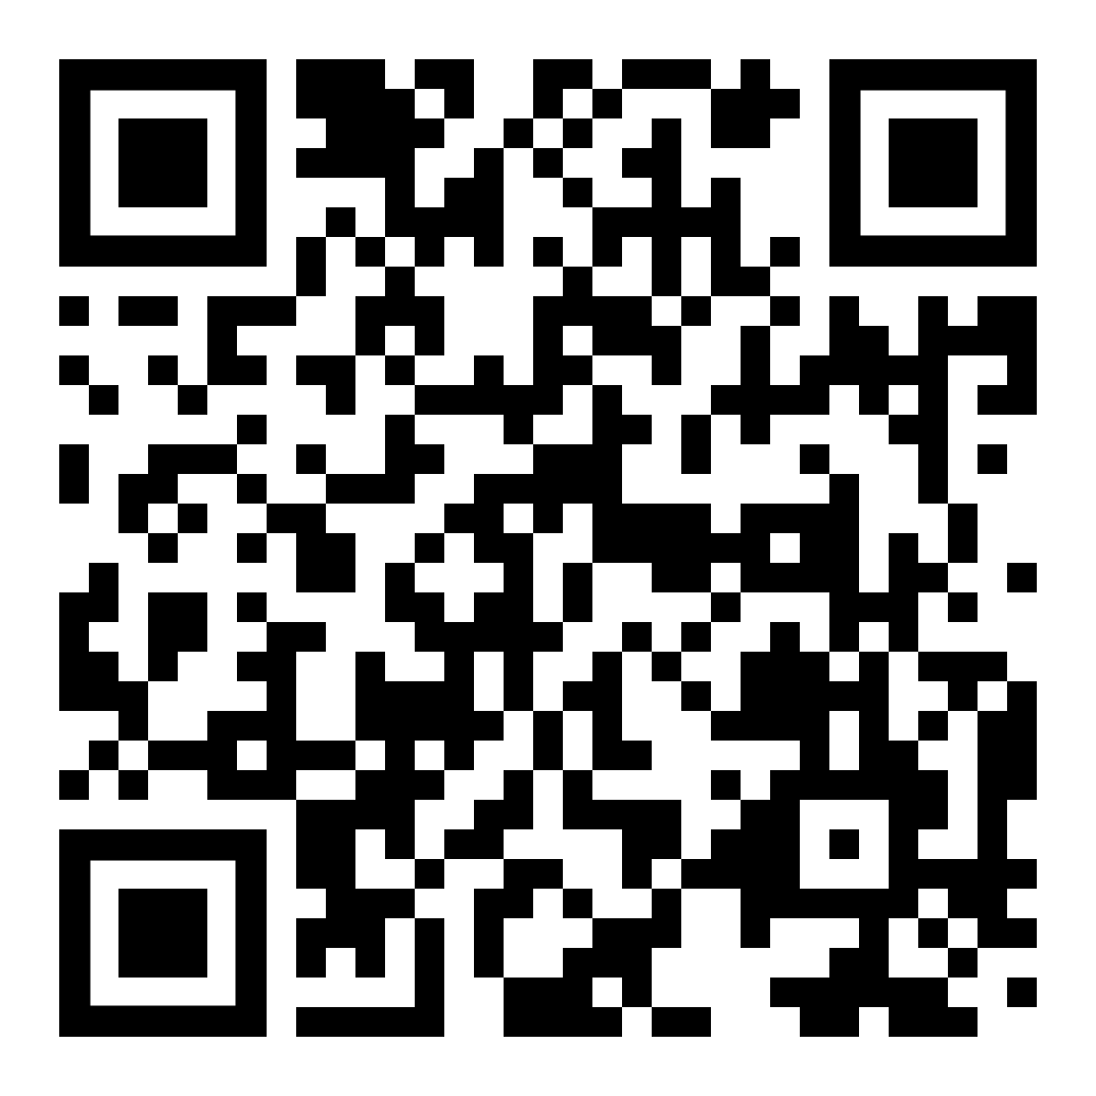
Miten voit osallistua?
Palautteesi jakaminen auttaa meitä pysymään ajan tasalla siitä, kuinka teknologia voi auttaa teitä tekemään sen, mitä osaatte parhaiten – johtaa ja palvella.
Vastaa teknologian käyttökyselyyn tämän QR-koodin kautta.
Haluamme tietää, mikä on sinulle tärkeää.
Klubin verkkosivut
Mobiilikokemukset
Palveluraportoiminen
Palvelutoimintojen löytäminen
Verkostoituminen ja kommunikointi
jäsenten kanssa
Sosiaalisen median integraatiot
Asiakirjan haku
Varainhankintatyökalut
Tietojen ja asetusten hallinta
Käyttötyökalut ja tuki
Digitaalisten työkalujen koulutus ja tuki
Muu …
Rekisteröidy pysyäksesi ajan tasalla
Osallistu fokusryhmiin
Notes:
On tärkeää, että jaat mielipiteesi ja pysyt aktiivisesti mukana!
Vastaa teknologian käyttökyselyyn tämän QR-koodin kautta. Kyselyssä selvitetään, kuinka käytät erityyppistä teknologiaa kaikilla osallistumistasoilla; jäsenestä johtajaksi, yhteisen tehtävämme tukemiseksi.
Kyselyn päätyttyä voit ilmoittautua tietopäivityksiin tai osallistua kohderyhmiin ja testausryhmiin.
Tarvitsemme osallistumistasi kehittääksemme kaikille jäsenille sopivia ratkaisuja.

Slide 12
Kiitos!
© 2022 Lions Clubs International

